Slide 1
MINISTÉRIO DA EDUCAÇÃO
SECRETARIA DE EDUCAÇÃO PROFISSIONAL E TECNOLÓGICA
INSTITUTO FEDERAL DE SANTA CATARINA
CAMPUS SÃO MIGUEL DO OESTE
CURSO TÉCNICO INTEGRADO AO ENSINO MÉDIO
Unidade Curricular: BIOLOGIA 2
Anatomia e fisiologia humana –
Sistema imunitário
Profª Luciana Senter
Bióloga UNOESC/SMO
Mestre e Doutora em Microbiologia Agrícola e do Ambiente UFRGS
Especialista em Educação Profissional e Tecnológica - IFSC
luciana.senter@ifsc.edu.br
Notes:
1

Slide 2

Sumário
Sistema imunitário
Mecanismos de defesa
Mecanismos inespecíficos
Mecanismos específicos
Imunização
Notes:
2
2
2
2
2
2
2

Slide 3
Sistema imunitário
Mecanismos de defesa do corpo contra agentes infecciosos.
Notes:
3
3
3
3
3
3
3

Slide 4
Mecanismos de defesa
Inespecíficos ou inato
Específicos ou adaptativo
1ª linha
Pele
Membranas mucosas
2ª linha
Substâncias químicas e células
3ª linha
Timo, baço, tonsilas e linfonodos
Linfócitos
Plasmócitos
Notes:
4
4
4
4
4
4
4

Slide 5
Mecanismos de defesa
Inata | Adaptativa
Natural | Adquirida
Não específica | Específica
Barreiras físicas: Pele, mucosas (respiratório, digestório e urogenital), células natural killer, proteínas (interferons), processos como fagocitose e inflamação | Ocorre após exposição a um agente. Induz a produção de anticorpos (linfócitos B, linfócitos T e C). Imunidade ativa Imunidade passiva
Não apresentam memória | Memória de longa duração
Fonte: Levinson., 2016
Notes:
5
5
5
5
5
5

Slide 6
Imunidade específica (adaptativa)
Especificidade: capacidade do sistema imunitário reconhecer e eliminar certos micro-organismos ou substâncias estranhas.
Antígeno: elemento estranho capaz de estimular uma resposta imune. Podem estar presentes nos envoltórios de vírus, bactérias, fungos, protistas, vermes mas também no pólen e tecidos transplantados.
Anticorpo: proteína específica para determinado antígeno. Conhecidos como imunoglobulinas.
Notes:
6
6
6
6
6
6
6

Slide 7
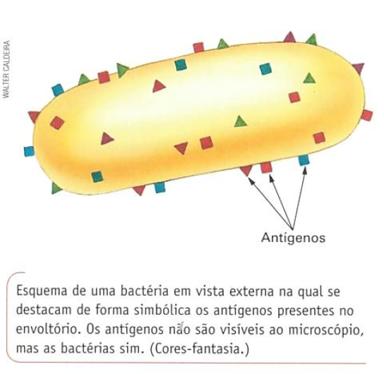
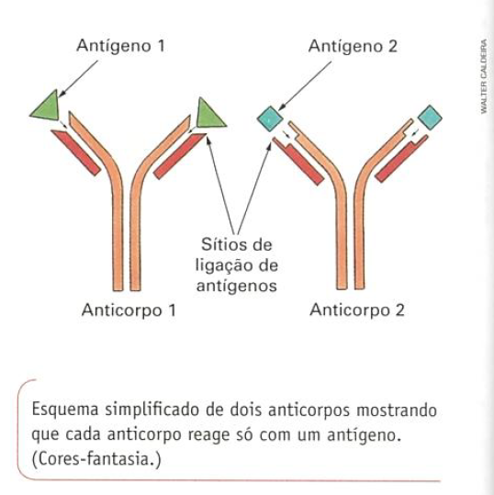
Imunidade específica (adaptativa)
Notes:
7
7
7
7
7
7
7

Slide 8
Imunoglobulinas (anticorpos)
Classe | Principais funções
IgA — imunoglobulinas A | Atuam sobre antígenos presentes na superfície de mucosas do corpo. Estão presentes também no colostro (o primeiro leite formado no início da amamentação), sendo fundamentais para evitar infecções gastrointestinais no bebê.
IgD — imunoglobulinas D | Participam da estimulação do sistema imunitário específico relacionado aos linfócitos B.
IgE — imunoglobulinas E | Importantes nos processos alérgicos e contra parasitas como os pertencentes aos grupos dos protistas e vermes.
IgG — imunoglobulinas G | Única classe de anticorpos que atravessa a placenta e passa para o feto, protegendo-o. Quando a criança nasce, ela já tem parte dos anticorpos G produzidos pela mãe. Esses anticorpos facilitam a fagocitose.
IgM — imunoglobulinas M | Uma das primeiras a serem produzidas na resposta imunitária específica.
Notes:
8
8
8
8
8
8
8

Slide 9
Memória
Capacidade que o sistema imunitário tem em reconhecer novamente um novo antígeno e reagir contra ele, produzindo rapidamente mais anticorpos específicos.
Notes:
9
9
9
9
9
9
9

Slide 10
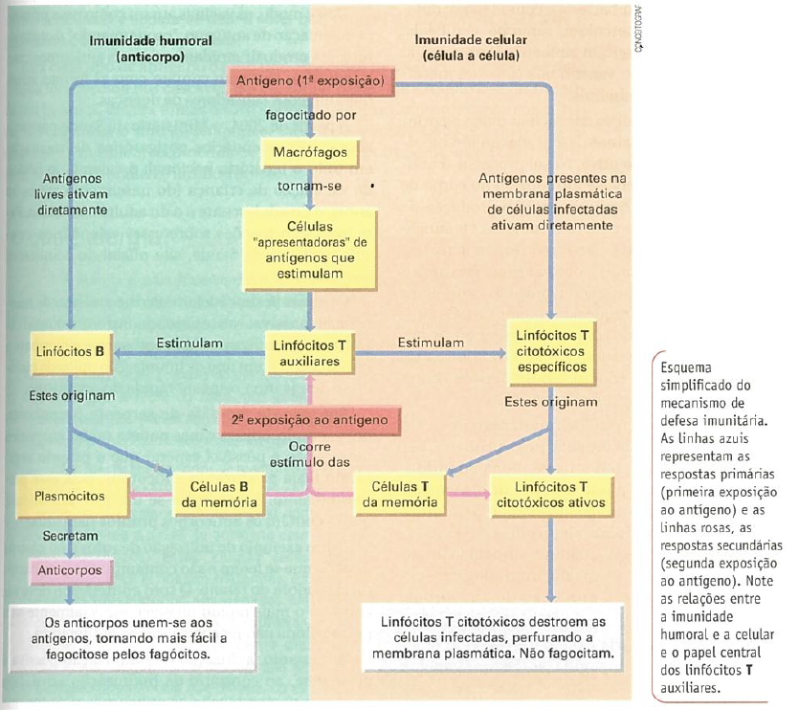
Memória
Notes:
10
10
10
10
10
10
10

Slide 11
Imunização
Imunologia: ciência que estuda o sistema imunitário
Primeiras noções de imunologia → 1796
  Varíola
Notes:
11
11
11
11
11
11
11

Slide 12
Imunização
O que faz uma vacina?
•Mimetiza uma infecção natural para que o organismo produza imunidade de maneira semelhante (“imunidade natural”)
•Estimula uma resposta imunológica protetora do hospedeiro para combater um patógeno invasor
•Necessidade de entender o ciclo do patógeno e a resposta imune do hospedeiro (celular e humonal).
Notes:
12
12
12
12
12
12
12

Slide 13
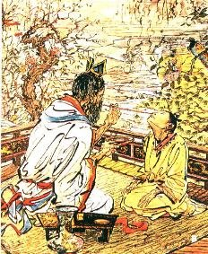
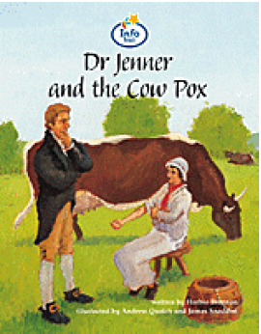
Imunização
Quando começou?
• Variolação – China (século11), Lady Montagu (1700s)
Não havia conhecimento sobre o agente
• Os sobreviventes da varíola ficavam protegidos contra a doença
•1790s – experimentos de Edward Jenner na Inglaterra estabelecem a vacinação
Notes:
13
13
13
13
13
13
13

Slide 14
Imunização
Histórico da vacinação
•1798 – experimentos de Edward Jenner na Inglaterra estabelecem a vacinação
Vacina contra varíola – Cowpox
Edward Jenner
The entire book of Cow Pox(1798) is available Digitalized by Mary Parker
Fonte: web.educastur.princast.es
Notes:
14
14
14
14
14
14
14

Slide 15
•Vacinação tem auxiliado no controle de difteria, Haemophilus influenzae, hepatite A e B, sarampo, caxumba, tosse comprida, meningite bacteriana, poliomielite, rubéola varíola, tétano, catapora
Notes:
15
15
15
15
15
15
15

Slide 16
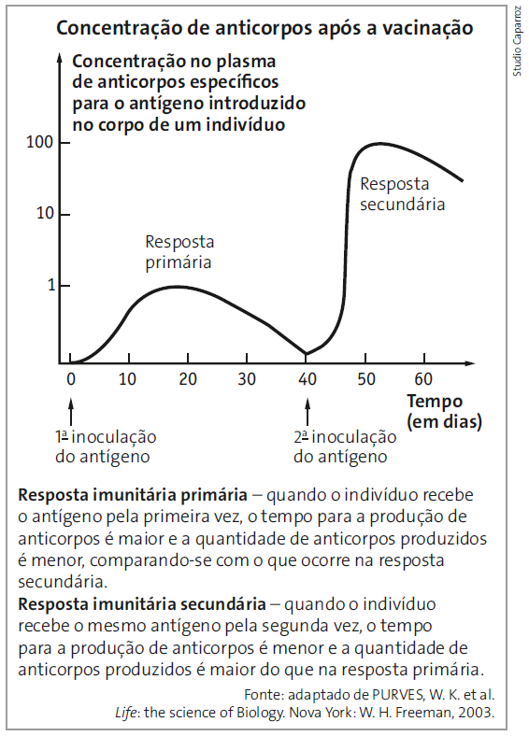
Memória
Notes:
16
16
16
16
16
16
16

Slide 17
Material complementar de estudos
https://www.zygotebody.com/
https://human.biodigital.com
http://blogdopg.blogspot.com/2008/10/o-sopro-protetor.html
LOPES, S.; ROSSO, S. Bio vol 2. 2 ed., São Paulo, Saraiva, 2010.
Notes:
17
17
17
17
17
17
17

